Slide 1

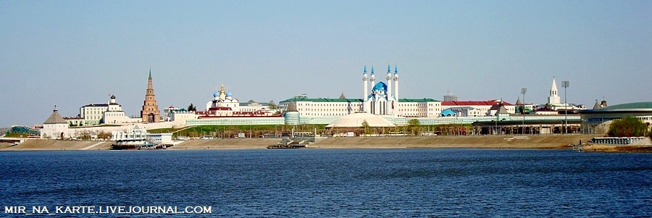

Антитеррористическая комиссия в г.Казани
«О мерах по совершенствованию антитеррористической защищенности потенциальных объектов террористических посягательств»
25 марта 2024

Slide 2
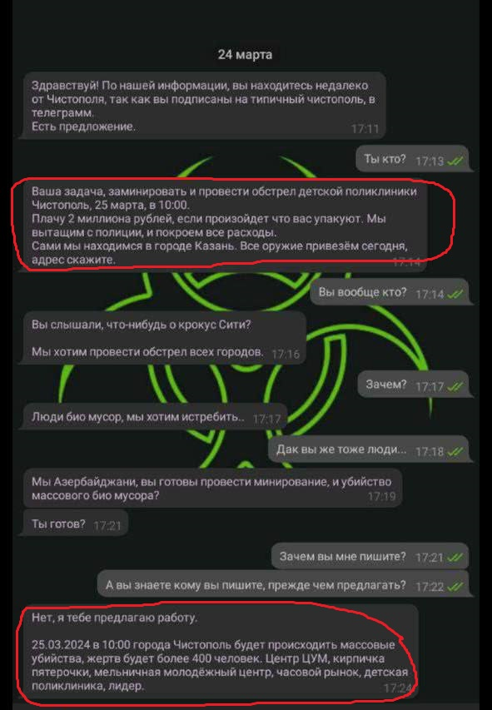
Скриншот экрана телефона

Slide 3
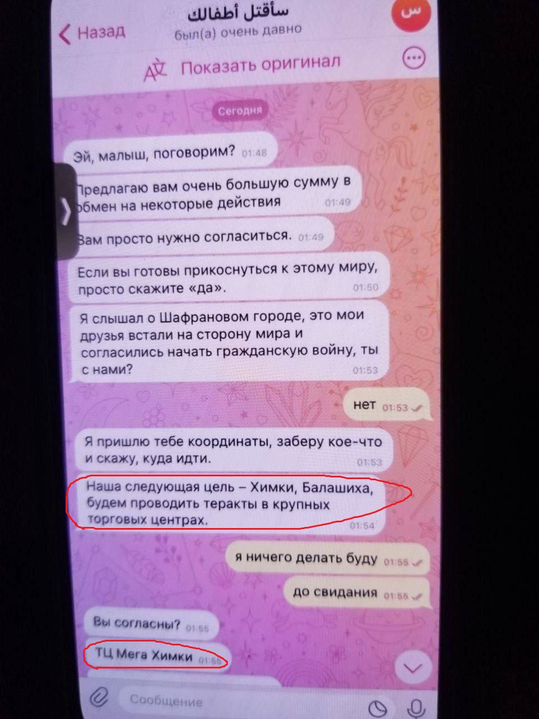
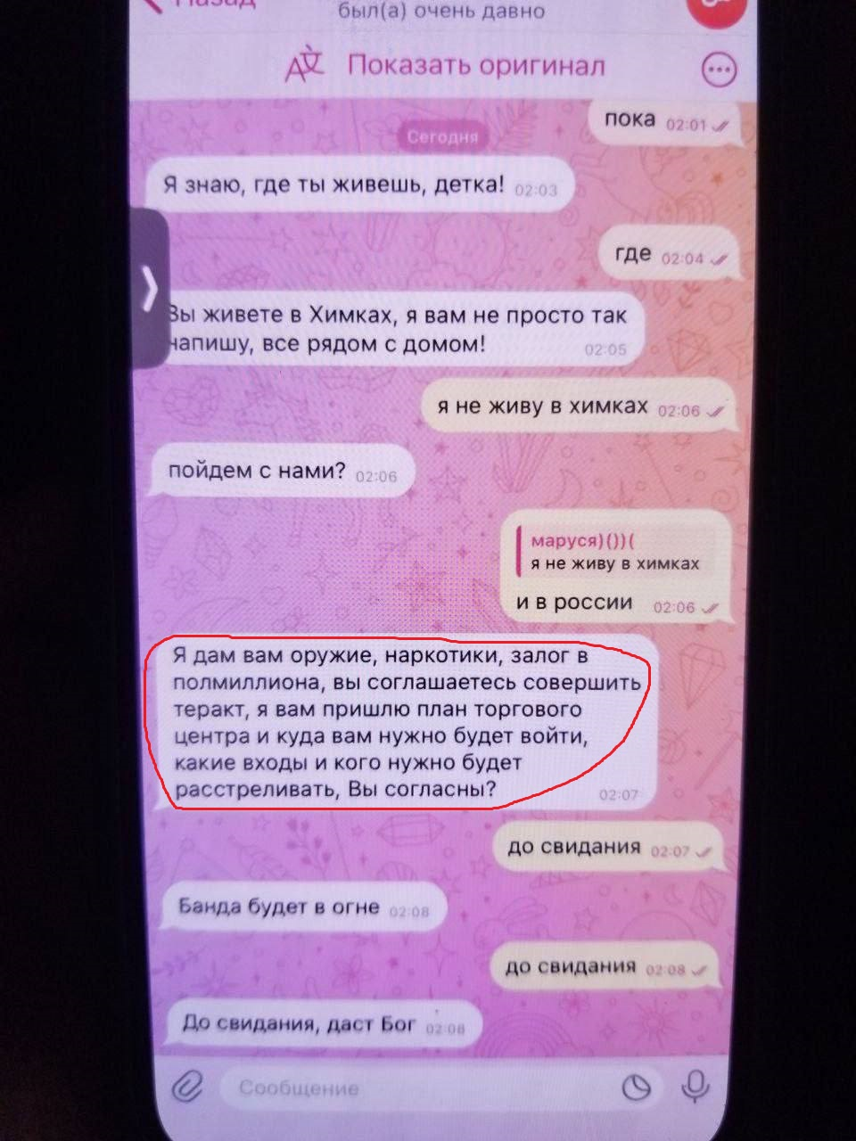
Фотография переписки

Slide 4
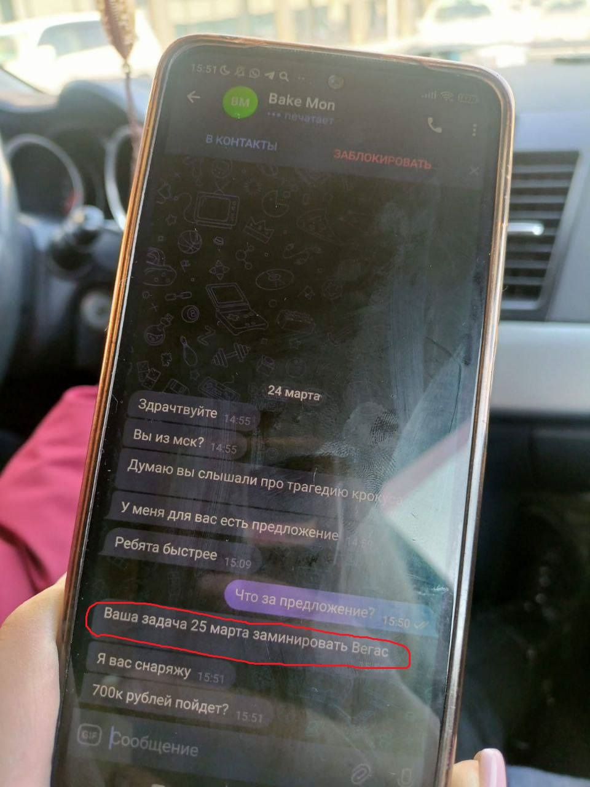
Фотография переписки

Slide 5
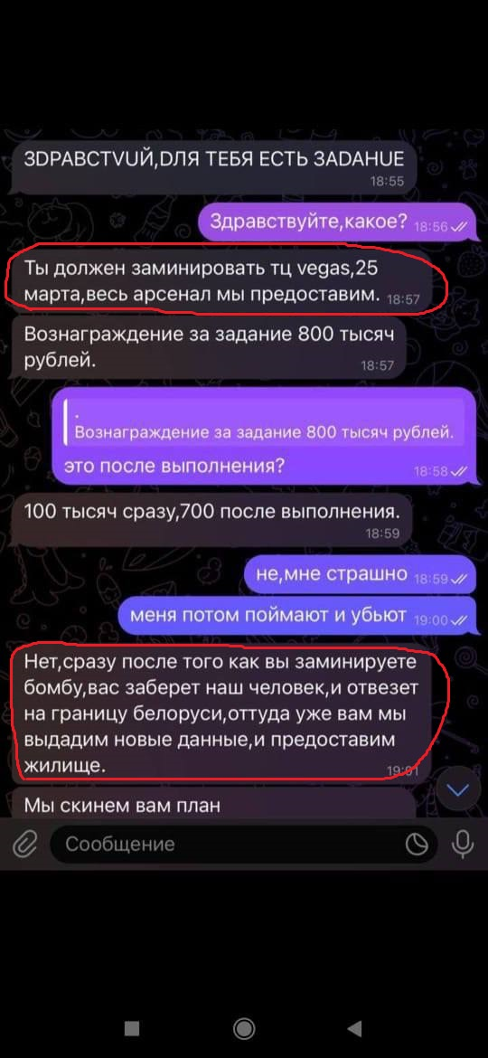
Скриншот экрана телефона

Slide 6
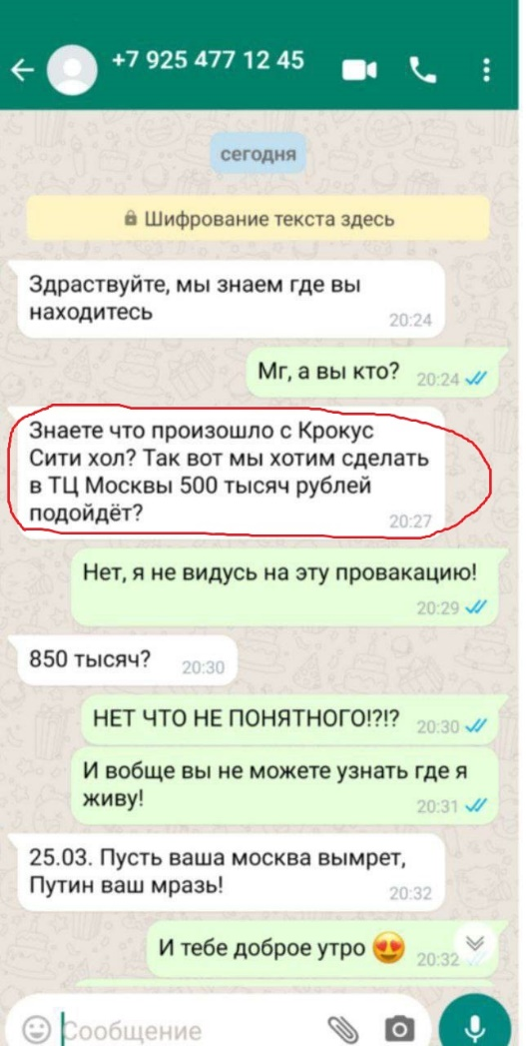
Скриншот экрана телефона

Slide 7
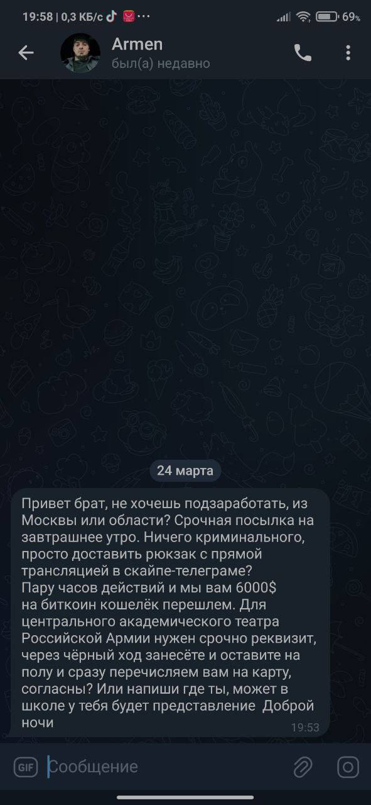
Скриншот экрана телефона

